Slide 1

Khởi động

Slide 2









Notes:
Nhấn nút play để bắt đầu trò chơi.

Slide 3


Tiếp tục bài học
2
1
3
4
Notes:
Nhấn theo thứ tự từ quả dâu số 1 -> 4.

Slide 4




228 + 1 = ?
228 + 1 = 229
Notes:
Sau khi hiện kết quả sẽ xuất hiện mũi tên màu hồng. Nhấn vào mũi tên để quay về slide trò chơi.

Slide 5

200+500=700
200+500=?
Notes:
Sau khi hiện kết quả sẽ xuất hiện mũi tên màu hồng. Nhấn vào mũi tên để quay về slide trò chơi.

Slide 6

263+4=?
263+4=267
Notes:
Sau khi hiện kết quả sẽ xuất hiện mũi tên màu hồng. Nhấn vào mũi tên để quay về slide trò chơi.

Slide 7

550-250=?
550-250=300
Notes:
Sau khi hiện kết quả sẽ xuất hiện mũi tên màu hồng. Nhấn vào mũi tên để quay về slide trò chơi.

Slide 8



Slide 9


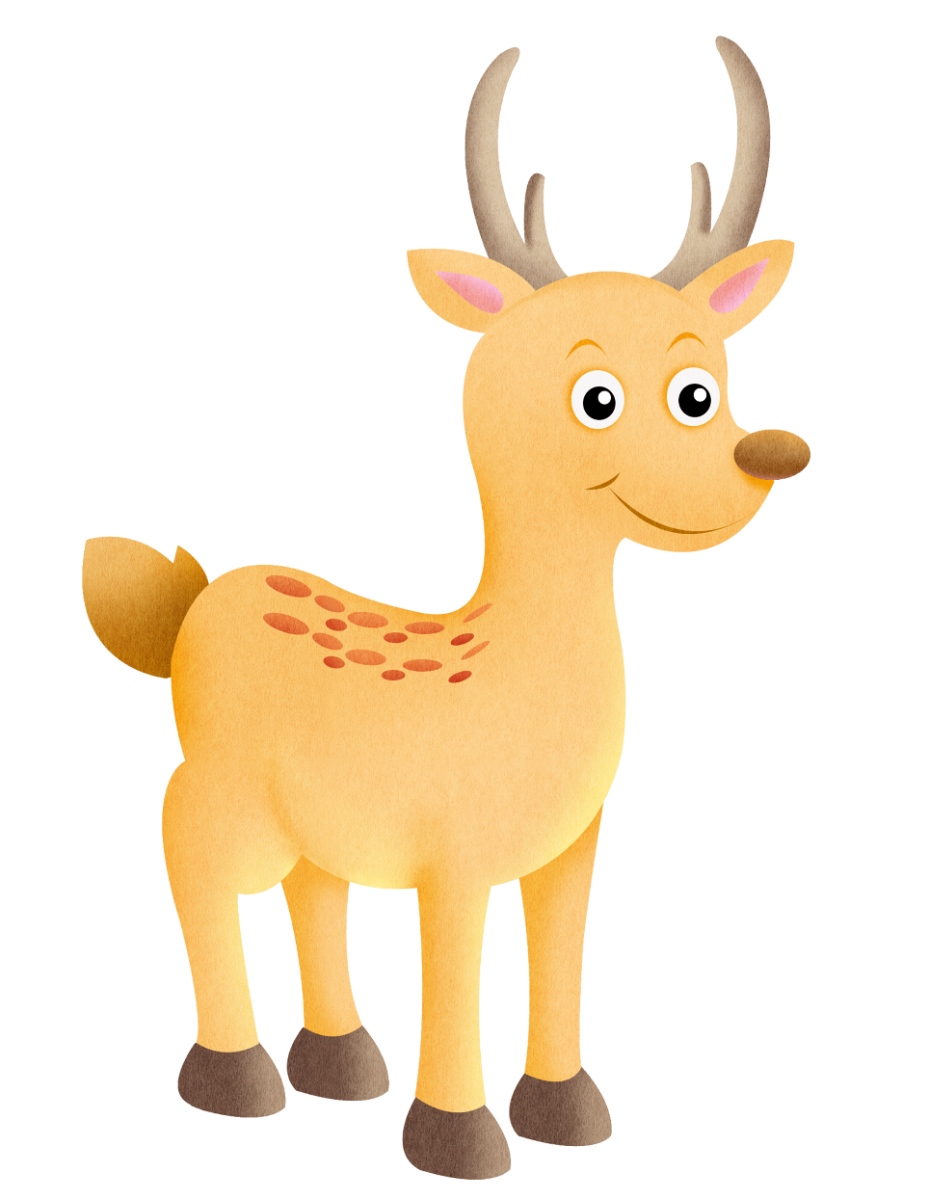

Toán
Ôn tập phép cộng, phép trừ trong phạm vi 1 000
Tiết 2 - Luyện tập -Tr. 10
Bài 2

Slide 10








Yêu cầu cần đạt
Ôn tập, củng cố các phép tính cộng, trừ (trường hợp có hai dấu phép tính).
Ôn tập củng cố về tìm số lớn nhất, số bé nhất
Vận dụng vào giải các bài toán thực tế.

Slide 11
Làm vào
nháp
1. Số?
Số bị trừ | 1 000 | 563 | 210 | 100 | 216
Số trừ | 200 | 137 | 60 | 26 | 132
Hiệu | 800 | ? | ? | ? | ?
326
150
74
84

Slide 12

2. Số?
+ 105
- 205
?
305
?
410
205

Slide 13
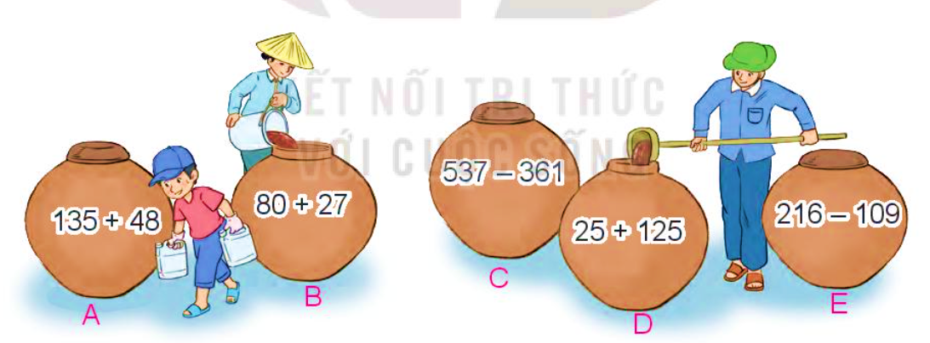
3
a) Những chum nào ghi phép tính có kết quả lớn hơn 150?
b) Những chum nào ghi phép tính có kết quả bằng nhau?
= 176
= 107
= 107
= 183
= 150

Slide 14

4
Ở một trường học, khối lớp Ba có 142 học sinh, khối lớp Bốn có ít hơn khối lớp Ba 18 học sinh. Hỏi:
Khối lớp Bốn có bao nhiêu học sinh?
Cả hai khối lớp có bao nhiêu học sinh?

Slide 15



a
Bài giải
Khối lớp Bốn có số học sinh là:
142 – 18 = 124 (học sinh)
Đáp số: 124 học sinh
Tóm tắt
Khối 3: 142 học sinh
Khối 4 ít hơn khối 3: 18 học sinh
Khối 4: ... học sinh?
Cả hai khối: …. học sinh?
目标2
b
Bài giải
Cả hai khối có số học sinh là:
142 + 124 = 266 (học sinh)
Đáp số: 266 học sinh
Em làm vào vở nhé

Slide 16
Yêu cầu cần đạt
Ôn tập, củng cố các phép tính cộng, trừ (trường hợp có hai dấu phép tính).
Ôn tập củng cố về tìm số lớn nhất, số bé nhất
Vận dụng vào giải các bài toán thực tế.

Slide 17

Vận dụng
Định hướng tiếp theo
Rèn kĩ năng cộng, trừ trong phạm vi 1 000
Xem trước bài: “Tìm thành phần trong phép cộng, phép trừ” trang 11

Slide 18
TẠM BIỆT
VÀ
HẸN GẶP LẠI

